Slide 1

课程目标
第7次课程目标
掌握BP网络的原理及基于keras工具包的实现
了解反向传播模型参数更新公式的推导过程及代码实现

Slide 2
基于BP神经网络的手写数字图像识别

Slide 3
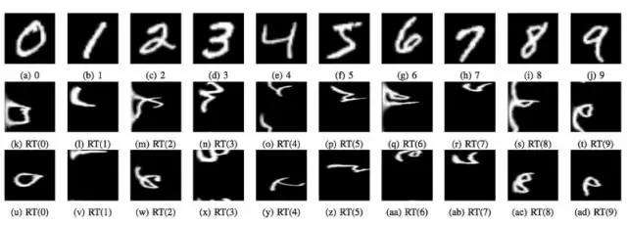
手写数字图像识别
手写数字识别是光学字符识别（Optical Character Recognition，简称OCR）的一个分支，它研究如何利用计算机自动识别手写在纸张上的10个阿拉伯数字。手写数字识别技术对手写邮政编码识别以及统计报表、财务报表、银行票据等表单上的手写数字识别具有重要应用意义。由于不同人手写数字风格差异较大，有的手写数字甚至人都难以分辨，因此目前手写数字识别技术虽然已经非常成熟、但仍然无法达到100%的准确率。

Slide 4
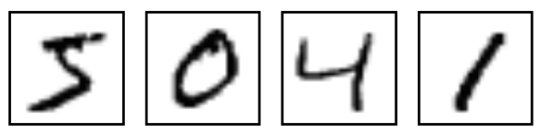
手写数字图像识别
手写数字识别是机器学习中的经典案例，可以说是机器学习的“Hello，World”。本节基于BP神经网络实现手写数字识别，并基于MNIST数据集进行网络的训练和测试。
MNIST数据集（Modified National Institute of Standards and Technology），是一个由大量手写数字图像组成的数据集。该数据集包含10个类别，对应0-9共10个手写数字。每幅手写数字图像的大小为28 * 28=784个像素，训练集有60000个数据，测试集有10000个数据。如下图所示，是MNIST数据集中的手写数字图像示例。

Slide 5
手写数字图像识别
本案例使用的数据集为.csv格式，可以用Excel打开（下载地址：https://pjreddie.com/projects/mnist-in-csv/）。训练集mnist_train.csv包含60000个数据，测试集mnist_test.csv包含10000个数据。训练集和测试集都是785列，第一列为分类标签（即0-9），后面784列为每幅手写数字图像的28*28个像素点的值。
本节使用了Keras工具包。Keras是一个用 Python 编写的高级神经网络API，它能够以TensorFlow、CNTK或者Theano作为后端运行，是一个高度模块化的神经网络库，支持GPU和CPU。Keras的作者是谷歌工程师François Chollet，他表示Keras更像是一个界面而不是一个独立的机器学习框架。本节实验需要安装TensorFlow框架作为后端支持。

Slide 6
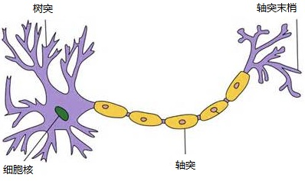
相关知识介绍
神经元模型和激活函数
在生物神经网络中，一个神经元通常具有多个树突，主要用来接收传入信息；而只有一条轴突，轴突尾端有许多轴突末梢可以给其他多个神经元传递信息。轴突末梢跟其他神经元的树突产生连接，从而传递信号。这个连接的位置在生物学上叫做“突触”。人脑中的神经元形状如下图所示。

Slide 7
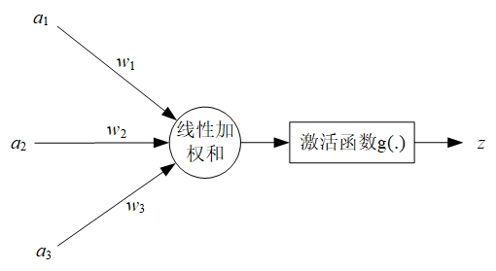
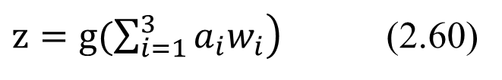
相关知识介绍
神经元模型和激活函数
1943年，心理学家McCulloch和数学家Pitts参考了生物神经元的结构，发表了抽象的神经元模型MP。在这个模型中，神经元是一个包含输入、输出和计算功能的模型。输入可以类比为神经元的树突，而输出可以类比为神经元的轴突，计算则可以类比为细胞核。连接是神经元中最重要的结构。每一个连接上都有一个权重。一个神经网络的训练算法就是调整权重的值到最佳，以使得整个网络的预测效果最好。如下图所示，是神经元计算过程的直观展示，其对应的数学表示形式为：
$\left.z=g(\sum_{i=1}^{3}{a_{i}w_{i}}\right)$ (2.60)

Slide 8
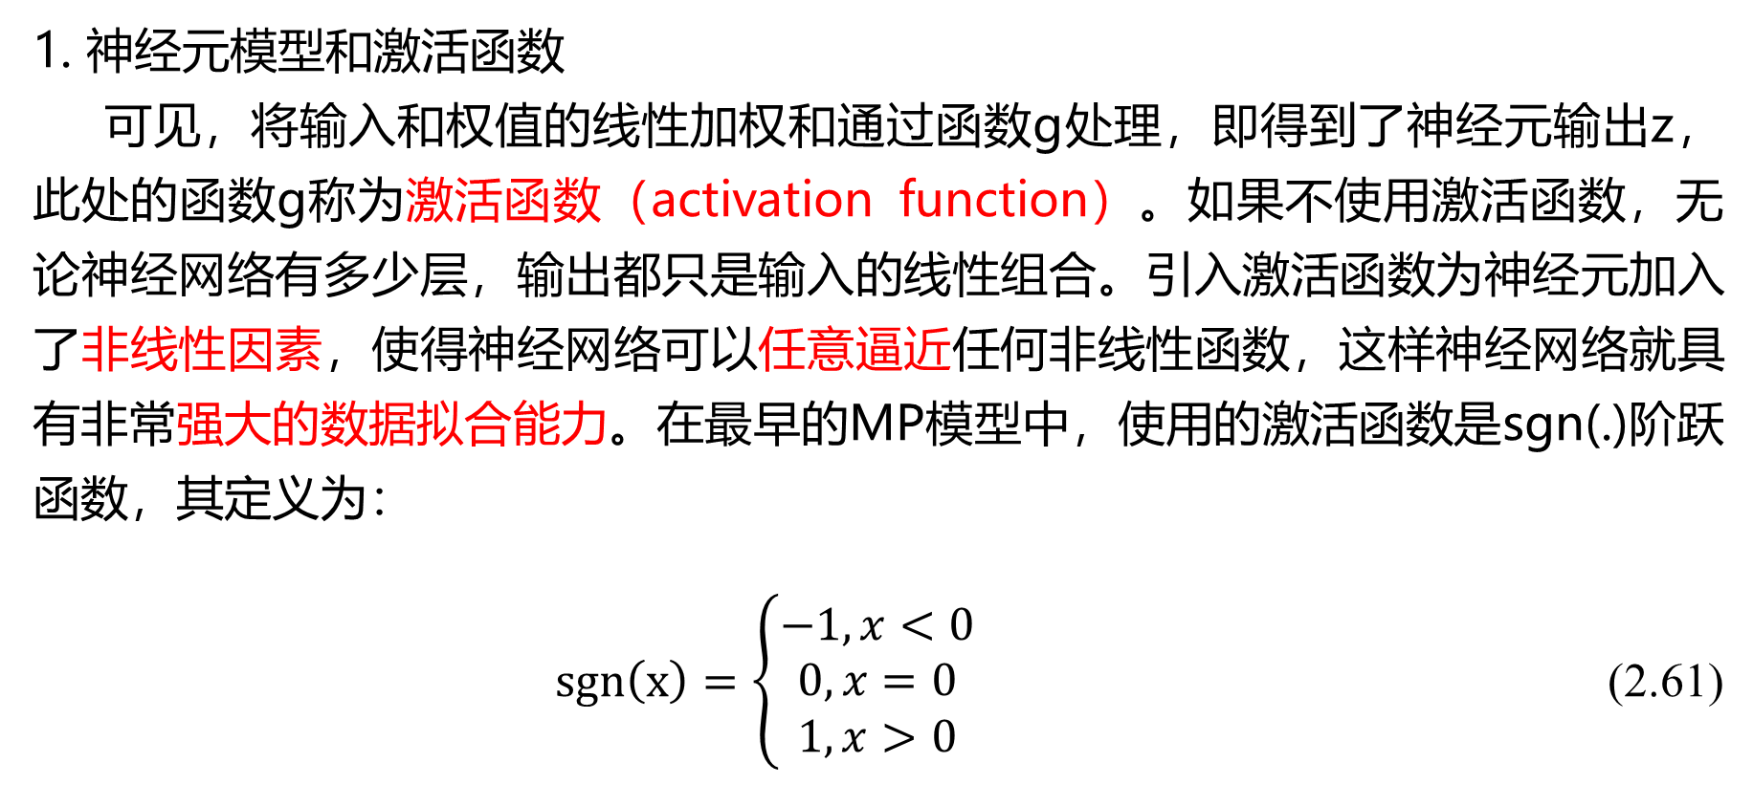
相关知识介绍
神经元模型和激活函数
可见，将输入和权值的线性加权和通过函数g处理，即得到了神经元输出z，此处的函数g称为激活函数（activation function）。如果不使用激活函数，无论神经网络有多少层，输出都只是输入的线性组合。引入激活函数为神经元加入了非线性因素，使得神经网络可以任意逼近任何非线性函数，这样神经网络就具有非常强大的数据拟合能力。在最早的MP模型中，使用的激活函数是sgn(.)阶跃函数，其定义为：
$sgn\left(x\right)=\left\{\begin{aligned}−1,x<0 \\ 0,x=0 \\ 1,x>0\end{aligned}\right.$ (2.61)
存在的问题？

Slide 9
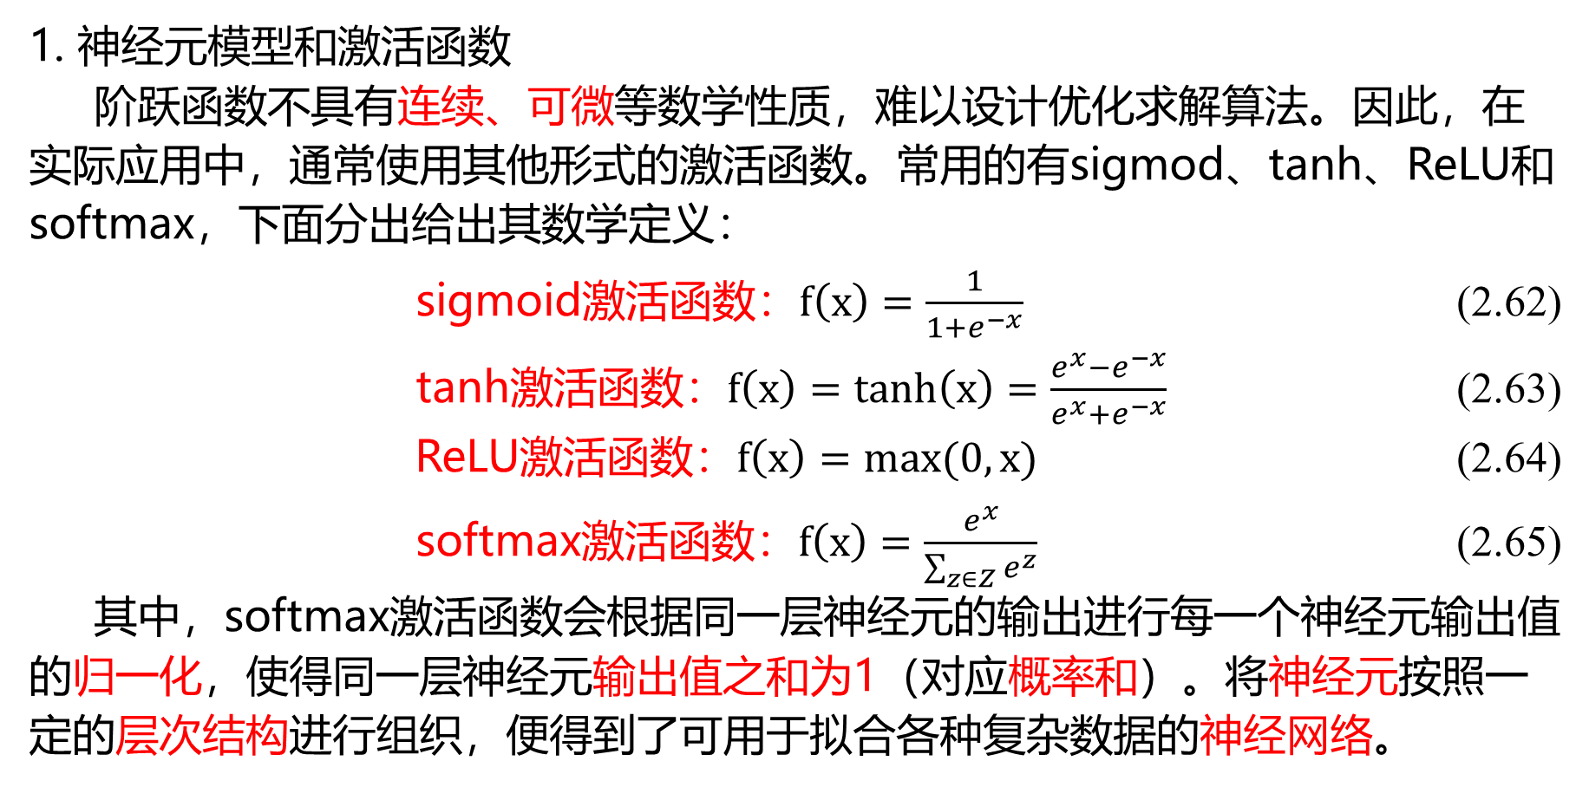
相关知识介绍
神经元模型和激活函数
阶跃函数不具有连续、可微等数学性质，难以设计优化求解算法。因此，在实际应用中，通常使用其他形式的激活函数。常用的有sigmod、tanh、ReLU和softmax，下面分出给出其数学定义：
sigmoid激活函数：$f\left(x\right)=\frac{1}{1+e^{−x}}$ (2.62)
tanh激活函数：$f\left(x\right)=\tanh\left(x\right)=\frac{e^{x}−e^{−x}}{e^{x}+e^{−x}}$ (2.63)
ReLU激活函数：$f\left(x\right)=max(0,x)$ (2.64)
softmax激活函数：$f\left(x\right)=\frac{e^{x}}{\sum_{z∈Z}{e^{z}}}$ (2.65)
其中，softmax激活函数会根据同一层神经元的输出进行每一个神经元输出值的归一化，使得同一层神经元输出值之和为1（对应概率和）。将神经元按照一定的层次结构进行组织，便得到了可用于拟合各种复杂数据的神经网络。

Slide 10
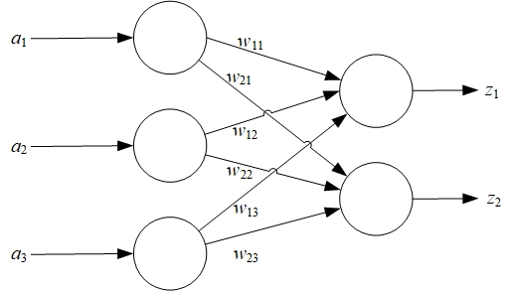
相关知识介绍
2. 两层神经网络和三层神经网络
1958年，计算科学家Rosenblatt提出了由两层神经元组成的神经网络，由输入层和输出层组成。输入层中的神经元只负责传输数据、不做任何计算；而输出层中的神经元则需要对前一层的输出进行计算、并将计算结果作为当前层的输出，这种需要计算的层称为“计算层”。如下图所示，是一个具有3个输入神经元和2个输出神经元的感知机示意图。

Slide 11
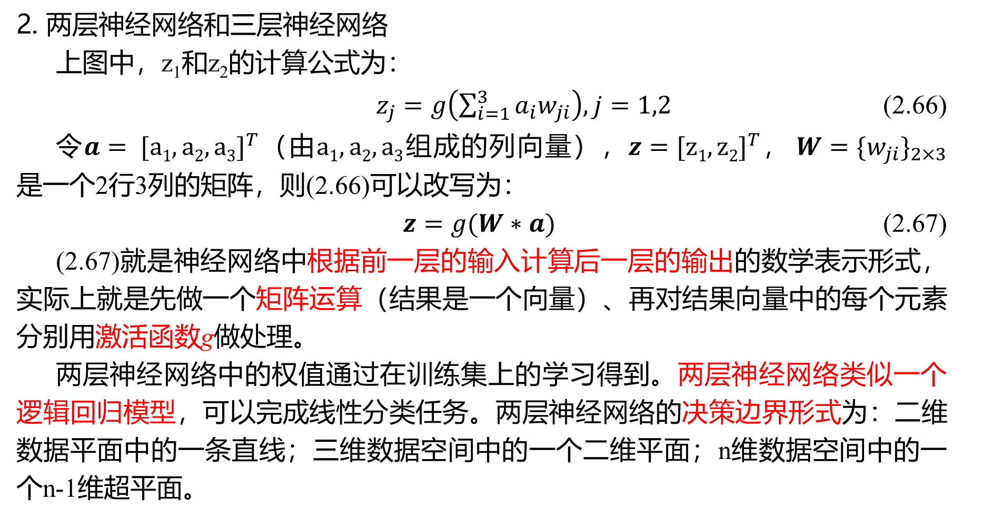
相关知识介绍
2. 两层神经网络和三层神经网络
上图中，z₁和z₂的计算公式为：
$z_{j}=g\left(\sum_{i=1}^{3}{a_{i}w_{ji}}\right),j=1,2$ (2.66)
令$a= {[a1,a2,a3]}^{T}$（由$a1,a2,a3$组成的列向量），$z={[z1,z2]}^{T}$，$W={\{w_{ji}\}}_{2×3}$是一个2行3列的矩阵，则(2.66)可以改写为：
$z=g(W∗a)$ (2.67)
(2.67)就是神经网络中根据前一层的输入计算后一层的输出的数学表示形式，实际上就是先做一个矩阵运算（结果是一个向量）、再对结果向量中的每个元素分别用激活函数g做处理。
两层神经网络中的权值通过在训练集上的学习得到。两层神经网络类似一个逻辑回归模型，可以完成线性分类任务。两层神经网络的决策边界形式为：二维数据平面中的一条直线；三维数据空间中的一个二维平面；n维数据空间中的一个n-1维超平面。

Slide 12
相关知识介绍
2. 两层神经网络和三层神经网络
从应用角度来说，两层神经网络的主要问题与线性回归模型相同，就是其不能很好完成线性不可分的数据分类任务。如果要解决线性不可分问题，则需要使用多层神经元。在多层神经网络中，除了输入层和输出层外，中间还会包括一个或多个隐藏层（简称为隐层）。除了输入层没有激活函数外，隐层和输出层神经元都具有激活函数，而且不同层神经元的激活函数可以相同、也可以不同。
Notes:
（三层，注意，有的书中不计算输入层，因此会将单隐层神经网络说成是两层神经网络）
（如果包含H个隐层，则这些隐层分别是第2至H+1层；输出层是第H+2层）

Slide 13
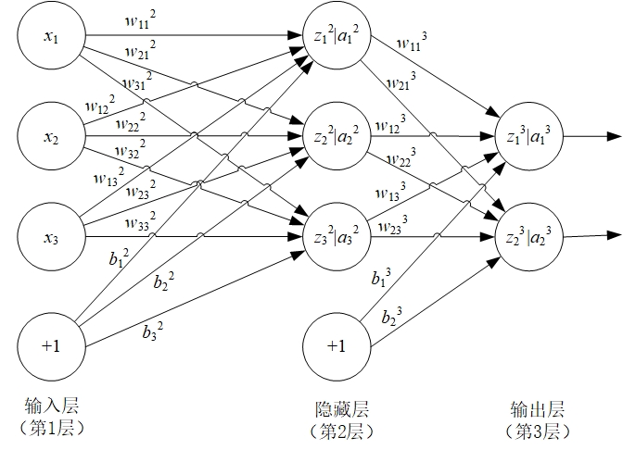
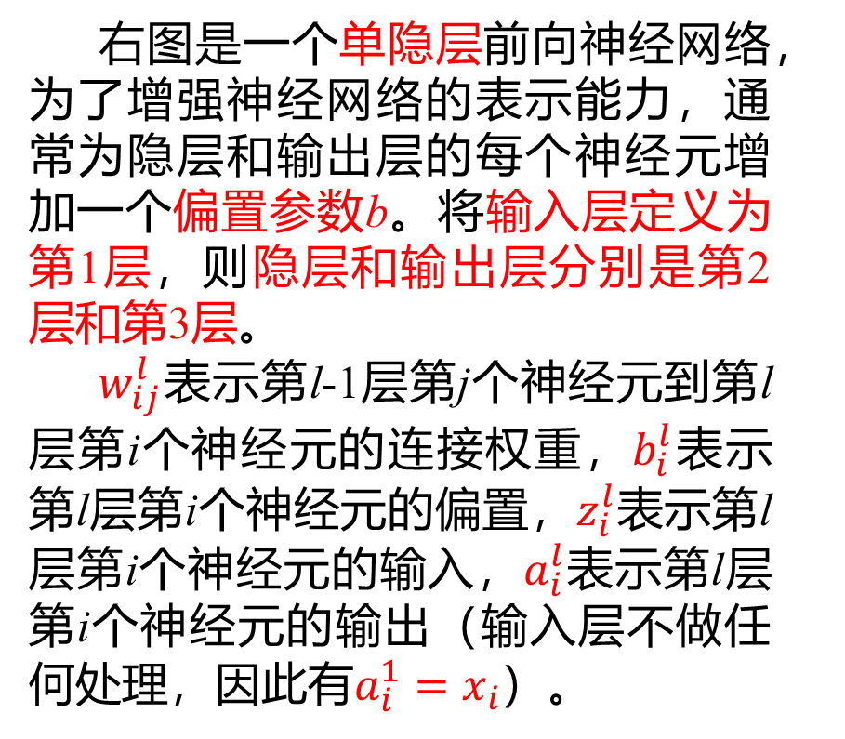
相关知识介绍
2. 两层神经网络和三层神经网络
右图是一个单隐层前向神经网络，为了增强神经网络的表示能力，通常为隐层和输出层的每个神经元增加一个偏置参数b。将输入层定义为第1层，则隐层和输出层分别是第2层和第3层。
$w_{ij}^{l}$表示第l-1层第j个神经元到第l层第i个神经元的连接权重，$b_{i}^{l}$表示第l层第i个神经元的偏置，$z_{i}^{l}$表示第l层第i个神经元的输入，$a_{i}^{l}$表示第l层第i个神经元的输出（输入层不做任何处理，因此有$a_{i}^{1}=x_{i}$）。

Slide 14
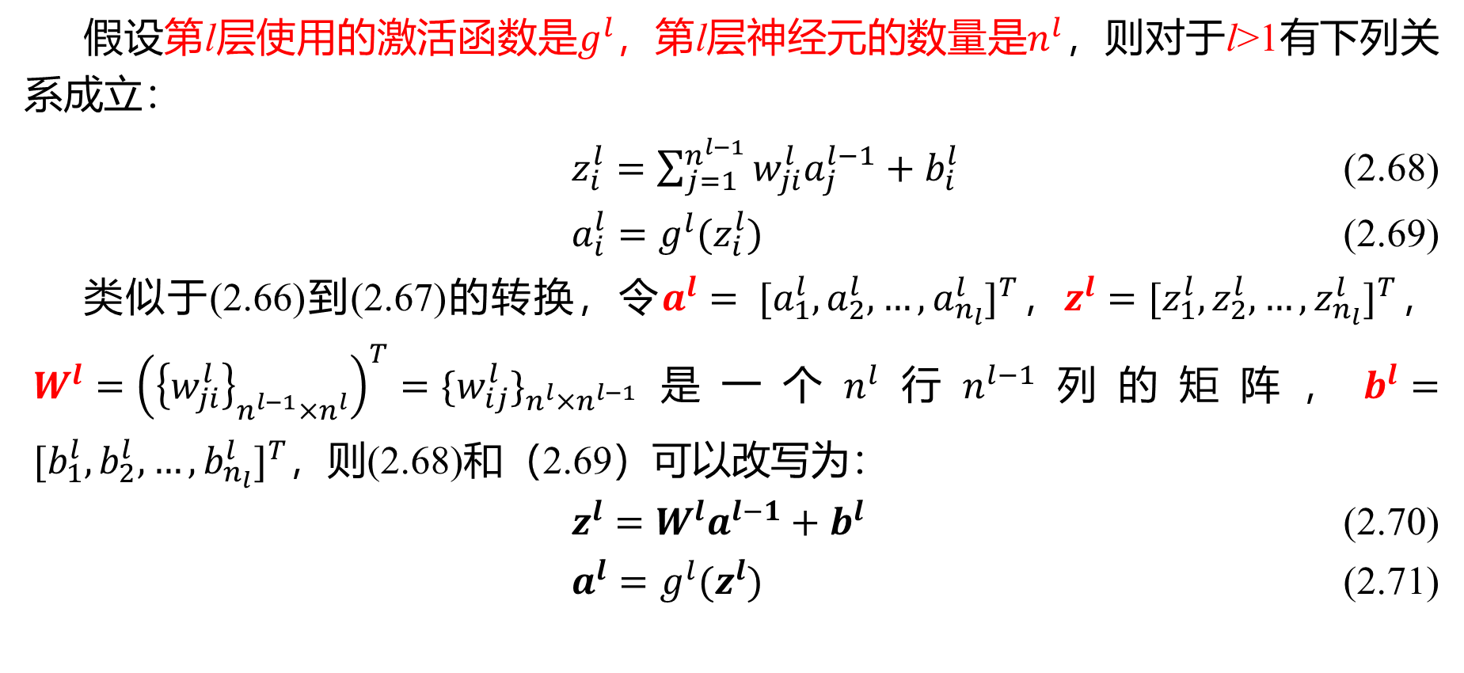
相关知识介绍
2. 两层神经网络和三层神经网络
假设第l层使用的激活函数是$g^{l}$，第l层神经元的数量是$n^{l}$，则对于l>1有下列关系成立：
$z_{i}^{l}=\sum_{j=1}^{n^{l−1}}{w_{ji}^{l}a_{j}^{l−1}+b_{i}^{l}}$ (2.68)
$a_{i}^{l}=g^{l}(z_{i}^{l})$ (2.69)
类似于(2.66)到(2.67)的转换，令$a^{l}= {[a_{1}^{l},a_{2}^{l},…,a_{n_{l}}^{l}]}^{T}$，$z^{l}={[z_{1}^{l},z_{2}^{l},…,z_{n_{l}}^{l}]}^{T}$，$W^{l}={\left({\left\{w_{ji}^{l}\right\}}_{n^{l−1}×n^{l}}\right)}^{T}={\{w_{ij}^{l}\}}_{n^{l}×n^{l−1}}$是一个$n^{l}$行$n^{l−1}$列的矩阵，$b^{l}= {[b_{1}^{l},b_{2}^{l},…,b_{n_{l}}^{l}]}^{T}$，则(2.68)和（2.69）可以改写为：
$z^{l}=W^{l}a^{l−1}+b^{l}$ (2.70)
$a^{l}=g^{l}(z^{l})$ (2.71)

Slide 15
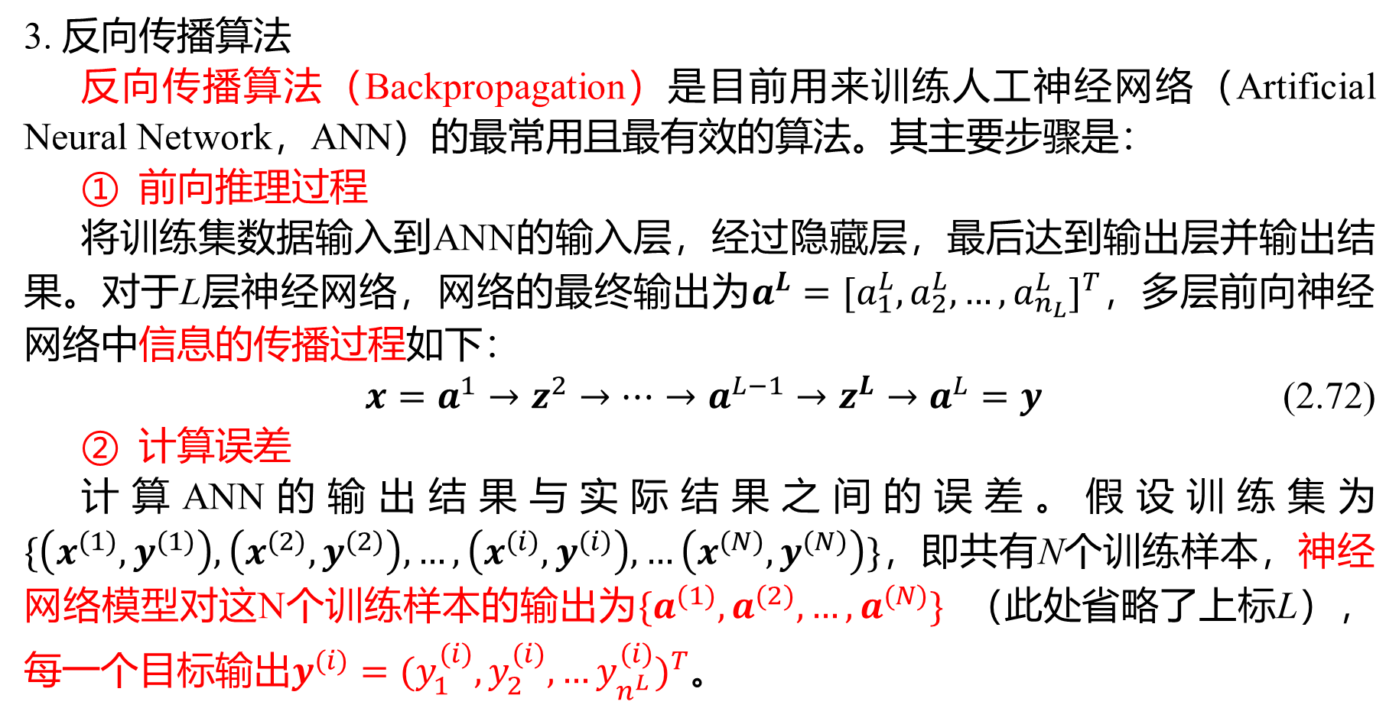
相关知识介绍
3. 反向传播算法
反向传播算法（Backpropagation）是目前用来训练人工神经网络（Artificial Neural Network，ANN）的最常用且最有效的算法。其主要步骤是：
前向推理过程
将训练集数据输入到ANN的输入层，经过隐藏层，最后达到输出层并输出结果。对于L层神经网络，网络的最终输出为$a^{L}={[a_{1}^{L},a_{2}^{L},…,a_{n_{L}}^{L}]}^{T}$，多层前向神经网络中信息的传播过程如下：
$x=a^{1}→z^{2}→…→a^{L−1}→z^{L}→a^{L}=y$ (2.72)
计算误差
计算ANN的输出结果与实际结果之间的误差。假设训练集为$\{\left(x^{(1)},y^{(1)}\right),\left(x^{(2)},y^{(2)}\right),…,\left(x^{(i)},y^{(i)}\right),…\left(x^{(N)},y^{(N)}\right)\}$，即共有N个训练样本，神经网络模型对这N个训练样本的输出为$\{a^{(1)},a^{(2)},…,a^{(N)}\}$ （此处省略了上标L），每一个目标输出$y^{(i)}={(y_{1}^{(i)},y_{2}^{(i)},…y_{n^{L}}^{(i)})}^{T}$。

Slide 16
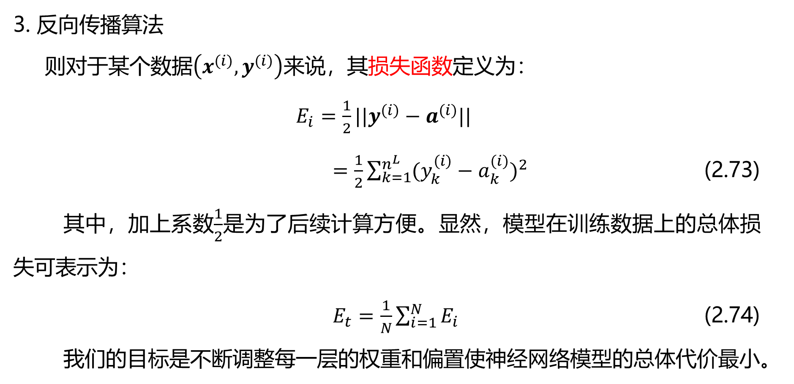
相关知识介绍
3. 反向传播算法
则对于某个数据$\left(x^{(i)},y^{(i)}\right)$来说，其损失函数定义为：
$E_{i}=\frac{1}{2}||y^{(i)}−a^{(i)}||$
$=\frac{1}{2}\sum_{k=1}^{n^{L}}{{(y_{k}^{(i)}−a_{k}^{(i)})}^{2}}$ (2.73)
其中，加上系数$\frac{1}{2}$是为了后续计算方便。显然，模型在训练数据上的总体损失可表示为：
$E_{t}=\frac{1}{N}\sum_{i=1}^{N}{E_{i}}$ (2.74)
我们的目标是不断调整每一层的权重和偏置使神经网络模型的总体代价最小。

Slide 17
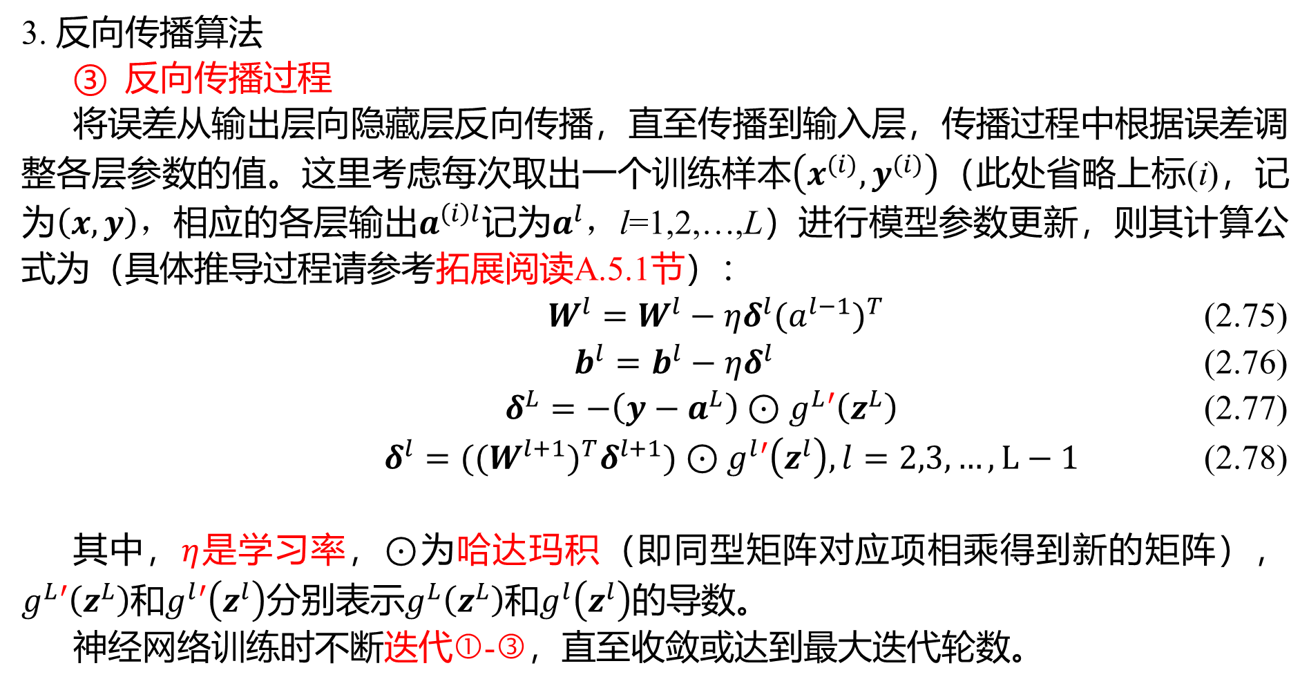
相关知识介绍
3. 反向传播算法
反向传播过程
将误差从输出层向隐藏层反向传播，直至传播到输入层，传播过程中根据误差调整各层参数的值。这里考虑每次取出一个训练样本$\left(x^{(i)},y^{(i)}\right)$（此处省略上标(i)，记为$\left(x,y\right)，$相应的各层输出$a^{\left(i\right)l}$记为$a^{l}，$l=1,2,…,L）进行模型参数更新，则其计算公式为（具体推导过程请参考拓展阅读A.5.1节）：
$W^{l}=W^{l}−ηδ^{l}{{(a}^{l−1})}^{T}$ (2.75)
$b^{l}=b^{l}−ηδ^{l}$ (2.76)
$δ^{L}=−\left(y−a^{L}\right)⊙g^{L}′\left(z^{L}\right)$ (2.77)
$δ^{l}={((W^{l+1})}^{T}δ^{l+1})⊙g^{l}′\left(z^{l}\right),l=2,3,…,L−1$ (2.78)
其中，$η$是学习率，$⊙$为哈达玛积（即同型矩阵对应项相乘得到新的矩阵），$g^{L}′\left(z^{L}\right)$和$g^{l}′\left(z^{l}\right)$分别表示$g^{L}\left(z^{L}\right)$和$g^{l}\left(z^{l}\right)$的导数。
神经网络训练时不断迭代①-③，直至收敛或达到最大迭代轮数。

Slide 18
算法流程
导包
定义测评函数
模型训练和测试
加载数据集，预处理
定义神经网络模型
结果的图形化展示

Slide 19
关键代码
导入包：
import numpy as np
from keras.models import Sequential
from keras.layers import Dense
from tensorflow.keras.optimizers import SGD
from keras.utils import np_utils
import matplotlib.pyplot as plt
from pylab import mpl

Slide 20
关键代码
读取数据：
def splitdata(datalist):
inputs_list = []
targets_list = []
for record in datalist:
# 将输入去掉','转化为向量
all_values=record.split(',')
# 对数据进行归一化操作转化为0到1间float类型的数字
inputs=np.asfarray(all_values[1:])/255
# 定义并初始化标签向量
targets=np.zeros(10)
# 将targets数组的第标签个分量的输出置为1，即编码成One-Hot形式
targets[int(all_values[0])]=1
inputs_list.append(inputs)
targets_list.append(targets)
return np.array(inputs_list), np.array(targets_list)

Slide 21
关键代码
读取数据：
# 打开训练数据集
train_data_file=open('./mnist_dataset_csv/mnist_train.csv','r')
# 得到数据，一行代表一个输入
train_data_list=train_data_file.readlines()
train_data_file.close()
train_inputs,train_targets = splitdata(train_data_list)
# 打开测试数据集
test_data_file = open('./mnist_dataset_csv/mnist_test.csv', 'r')
test_data_list = test_data_file.readlines()
test_data_file.close()
test_inputs,test_targets = splitdata(test_data_list)

Slide 22
关键代码
定义神经网络模型：
# 定义用于创建神经网络模型的函数
def create_model(num_inputs, hidden_nodes, num_classes):
model = Sequential()
# 定义隐藏层单元和输入层神经元，使用normal distribution正态分布来初始化权重(weight)和偏差，激活函数为'sigmoid'
model.add(Dense(units=hidden_nodes, input_dim=num_inputs, kernel_initializer='normal', activation='sigmoid'))
# 定义输出层神经元，神经元个数为标签数，激活函数为‘sigmoid’
model.add(Dense(units=num_classes, kernel_initializer='normal', activation='sigmoid'))
# 编译模型
model.compile(loss='categorical_crossentropy', optimizer=SGD(lr=0.1), metrics=['accuracy'])
return model

Slide 23
关键代码
定义评测函数：
# 得分函数，在测试集上进行一次测试
def score(nn, inputs, targets):
# 通过类方法query输出test数据集中的每一个样本的目标值和预测值进行对比。
scorecord = []
outputs = nn.predict(inputs)
for i in range(outputs.shape[0]):
# 每个数据的目标值
correct_label = np.argmax(targets[i])
# 每个数据的预测值
label = np.argmax(outputs[i])
# 预测正确将1加入到scorecord数组，错误加0
if (label == correct_label):
scorecord.append(1)
else:
scorecord.append(0)
# 将列表转化为array
scorecord_array = np.asarray(scorecord)
# 返回准确率
return scorecord_array.sum() / scorecord_array.size

Slide 24
关键代码
模型训练和测试：
# 创建一个神经网络（隐层有50个神经元），并进行训练
model = create_model(train_inputs.shape[1], 50, train_targets.shape[1])
train_scores=[]
test_scores=[]
for e in range(50):
print('第%d次迭代...'%(e+1))
model.fit(x=train_inputs, y=train_targets, epochs=1, batch_size=1)
train_scores.append(score(model,train_inputs,train_targets))
test_scores.append(score(model,test_inputs,test_targets))
print('训练准确率：%f'%train_scores[e])
print('测试准确率：%f'%test_scores[e])

Slide 25
关键代码
结果的图形化显示：
#优化matplotlib汉字显示乱码的问题
mpl.rcParams['font.sans-serif'] = ['FangSong']
mpl.rcParams['axes.unicode_minus'] = False
plt.figure(figsize=(10,4))
plt.xlabel('迭代轮数') # x轴标签
plt.ylabel('准确率') # y轴标签
plt.plot(range(1,51),train_scores,c='red',label='训练准确率')
plt.plot(range(1,51),test_scores,c='blue',label='测试准确率')
plt.legend(loc='best')
plt.grid(True) # 产生网格
plt.show() # 显示图像

Slide 26
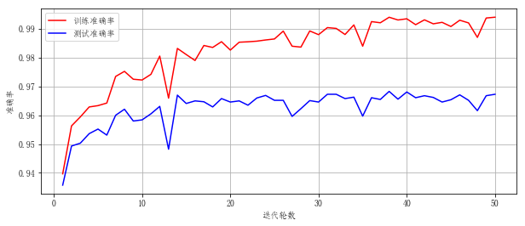
结果分析
训练准确率和测试准确率随迭代轮数的变化如下图所示。
无论是自己实现的网络（拓展阅读A.5.2节）还是用Keras实现的网络，其测试准确率都只有不到97%，并没有达到理想的性能。在实际中，可以通过调整激活函数、设置优化器等方式提高网络性能，如可尝试将Keras实现网络中的隐层激活函数改为relu、将优化器设置为adam。

Slide 27
课外拓展（选做）
1、根据A.5 神经网络的数学推导和代码实现.pdf，理解反向传播计算的推导过程及自己编程实现BP网络的方法。
2、找一个分类问题，基于本章所学习的模型或自己感兴趣的模型完成该问题的求解。

